Slide 1
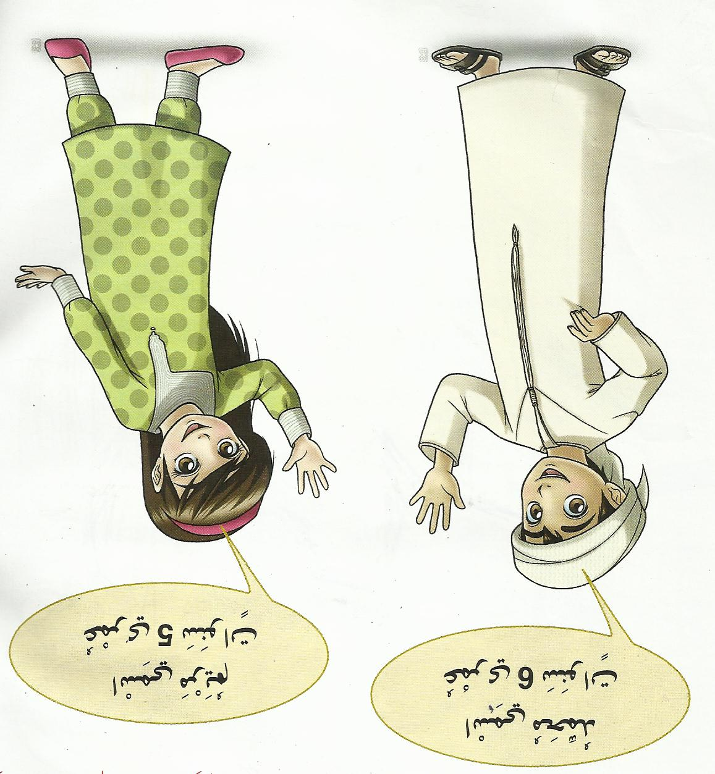
أنا إماراتي
أنا إماراتية
I am Emirati.
I am Emirati.

Slide 2
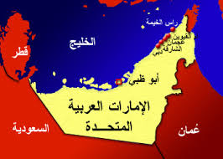
This is my country, the Emirates .
هذا وطني الإمارات

Slide 3
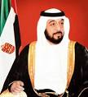
هل تعرفون من هذا ؟
أنه بابا خليفة – رئيس الدولة
Do you know who is this?
He is baba Khalifa – the president of UAE.

Slide 4
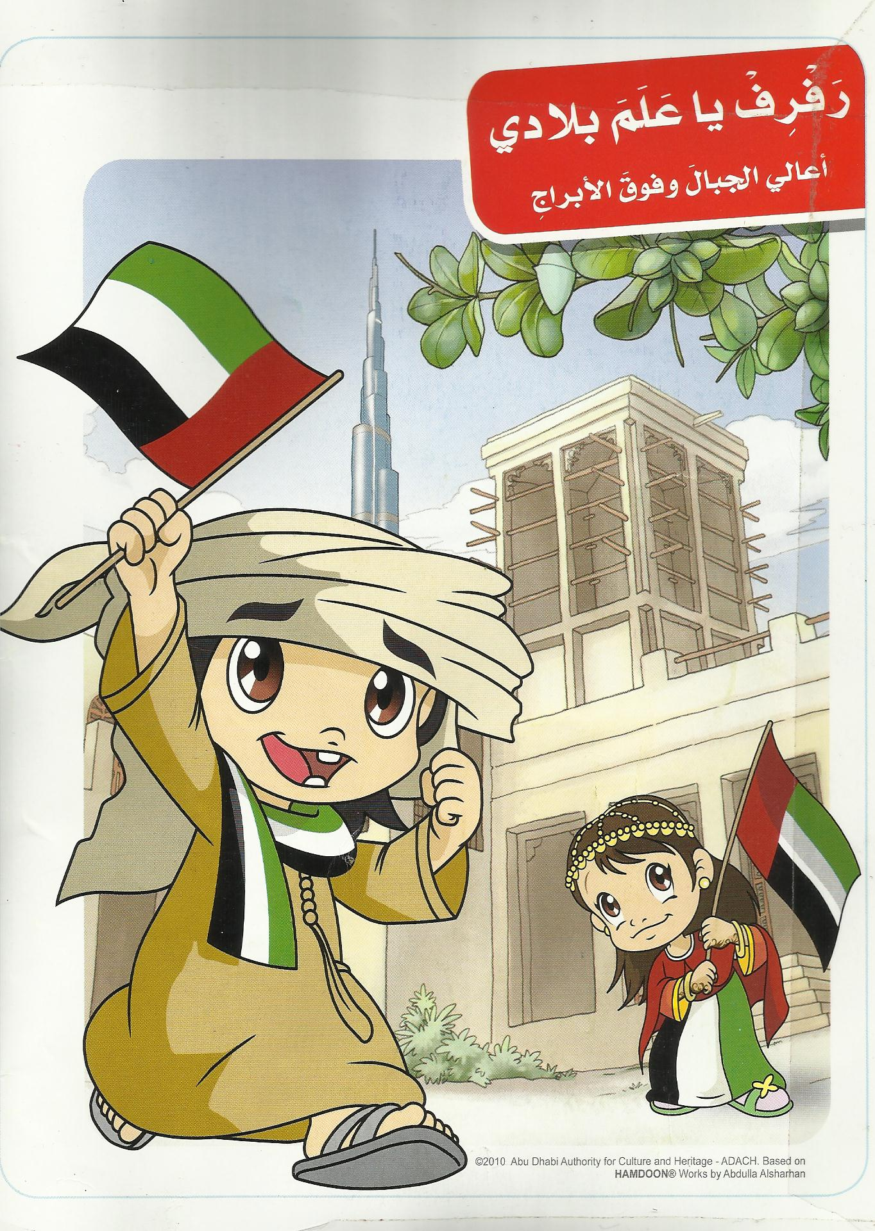
هذا علمي يرفرف عالياً
This is my flag waving high.

Slide 5
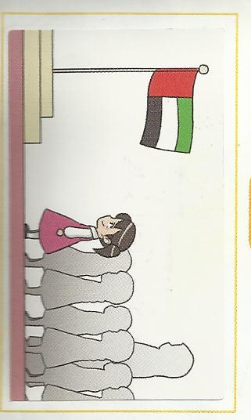
كل يوم أُحيي علمي وأُردد النشيد في طابور الصباح
Every day I sing the song of my country in the assembly.

Slide 6
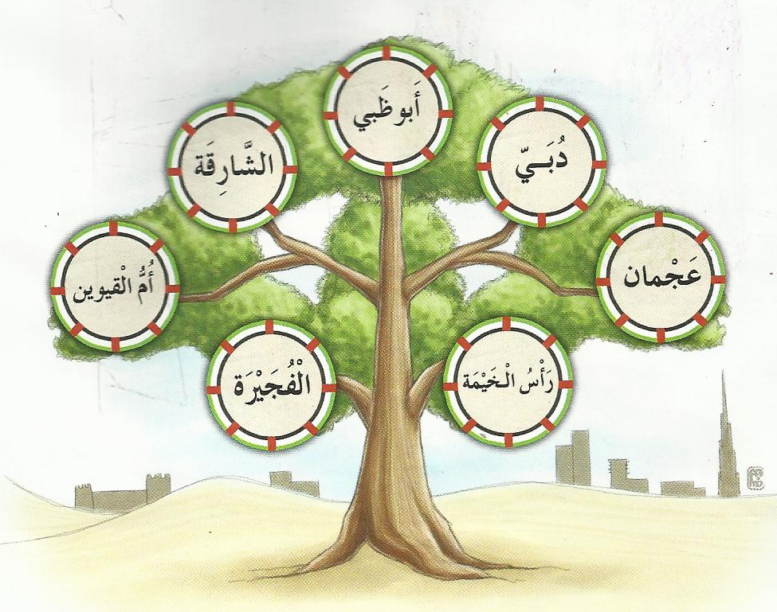
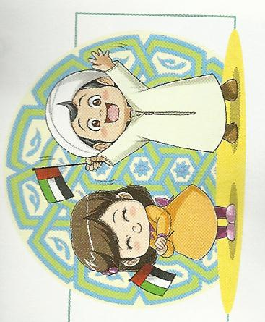
Abu Dhabi
Sharjah
Dubai
Ajman
Umm Al Quwain
Fujairah
Ras Al Khaima
These are the seven
Emirates.
هذه إماراتي السبعة

Slide 7
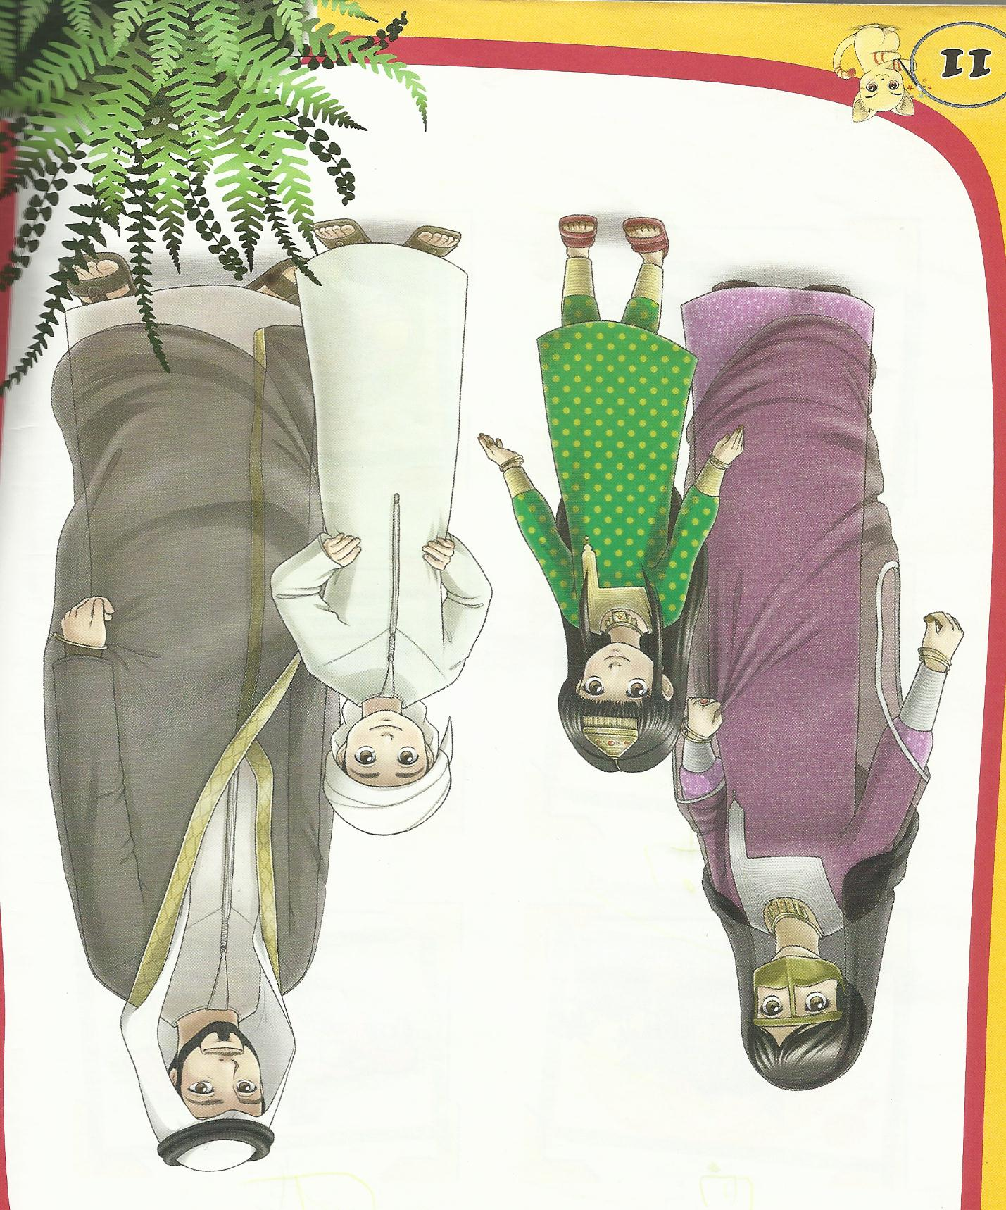
هذه ملابسنا الإماراتية
These are our Emirati clothes.

Slide 8
Emirati and proud
إماراتي وأفتخر

